Slide 1
投资学
L10 固定收益证券（一）
上海财经大学 骆玉鼎
lyd@mail.shufe.edu.cn
2024.11

Slide 2
参考
BKM Part IV Fixed income securities
Ch14 Bond price and yield

Slide 3
固定收益证券的含义
Fixed income securities, 基本上是对各类债务金融工具的总称，经常和债券(Bond）一词混用。
常见的定期银行贷款、同业拆借、定期储蓄存款、商业票据、结构化票据、公司（企业）债券、金融债券、国债等等均属固定收益证券范畴
金融机构内部通常设固定收益部、或FICC部负责相关业务
“固定”一词实际上并不准确，债务工具按合同支付未来现金流，这个意义上可以说是“固定”，但具体金额却并不确定，例如浮动利率债券、可调利率债券、含嵌入式期权的债券等等，其现金流具有contingent(或有）属性。

Slide 4
中国债券类别

Slide 5
利率风险vs.信用风险
利率变化导致的债券价格不确定性
信用状况变化导致的债券价格不确定性
中国信用债违约：分年按行业

Slide 6
债券全价、净价与累计利息
为避免受到累计利息有规律的周期性变化影响，一般市场价格按净价报价，实际结算时按全价结算

Slide 7
计息规则、累积利息、净价、全价
全价=净价+累计利息
全价（full price/ dirty price)、净价（flat price/clean price)、累计利息（accrued interest)
累计利息是自上一付息日（或起息日）以来,到交易日累计的应付利息（算头不算尾）。
例：19国债10（019620.sh）
债券到期日，如果债券不违约，全价=面值+当期利息， 净价=面值
债券代码 | 019620.sh
票面利率 | 3.86
上一付息日 | 2024/7/22
下一付息日 | 2025/1/22
估值日 | 2024/11/20
付息周期天数 | 184
累积利息天数 | 121
累积利息 | 1.26918478
注意：同花顺iFind的“债券综合分析模块”中的累计利息计算方法是错误的，导致试算结果不同于其它估值机构。

Slide 8
计息基础常见类型
A/A，实际天数/实际天数。指该计息期实际天数除以365的商，或者如果该计息期的任何部分属于闰年，则应为以下二者之和：
(i)计息期属于闰年那部分的实际天数除以366 的商，
（ii)计息期属于非闰年的那部分的实际天数除以365 的商)；
A/365，实际天数/365。指该计息期实际天数除以365的商，若该计息期包含2 月29 日，计算该日利息；
A/A-Bond，实际天数/实际天数(债券)。指计息期实际天数，除以当前付息周期实际天数与年付息次数的乘积；其中，当前付息周期实际天数指下一个付息日与上一个付息日之间的实际天数，算头不算尾，含闰年的2月29 日。
A/365F，实际天数/365(固定)。指该计息期实际天数除以365 的商，若该计息期包含2 月29 日，不计算该日利息；
A/360，实际天数/360。指该计息期实际天数除以360的商；
30/360，指该计息期天数除以360 的商。计息期天数的计算根据一年12 个月，每个月30 天的原则计算，但下述两种情况应按以下指定的天数计算当月天数：
(i)若计息期第一天不是30 日或31 日，但最后一天为31 日时，计息期最后一天所在月份应为31 天；
(ii)若计息期最后一天是2 月的最后一天，则2 月计息天数应为当月的实际天数。

Slide 9
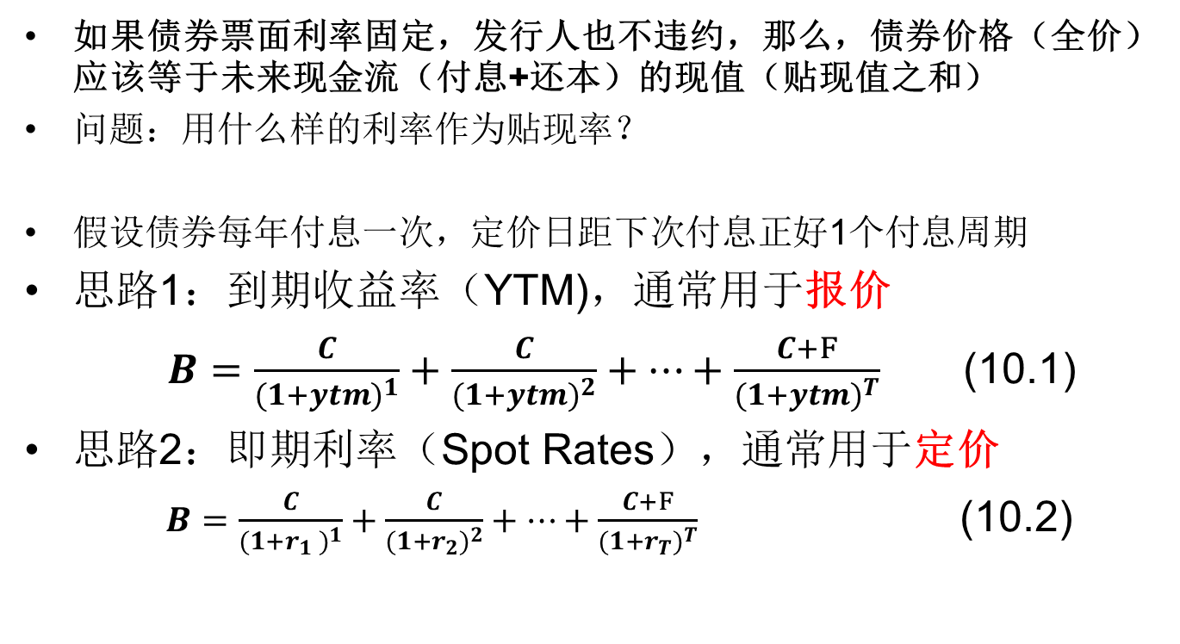
债券定价原理
如果债券票面利率固定，发行人也不违约，那么，债券价格（全价）应该等于未来现金流（付息+还本）的现值（贴现值之和）
问题：用什么样的利率作为贴现率？
假设债券每年付息一次，定价日距下次付息正好1个付息周期
思路1：到期收益率（YTM)，通常用于报价
$B=\frac{C}{{(1+ytm)}^{1}}+\frac{C}{{(1+ytm)}^{2}}+…+\frac{C+F}{{(1+ytm)}^{T}}$ (10.1)
思路2：即期利率（Spot Rates），通常用于定价
$B=\frac{C}{{(1+r_{1} )}^{1}}+\frac{C}{{(1+r_{2})}^{2}}+…+\frac{C+F}{{(1+r_{T})}^{T}}$ (10.2)

Slide 10
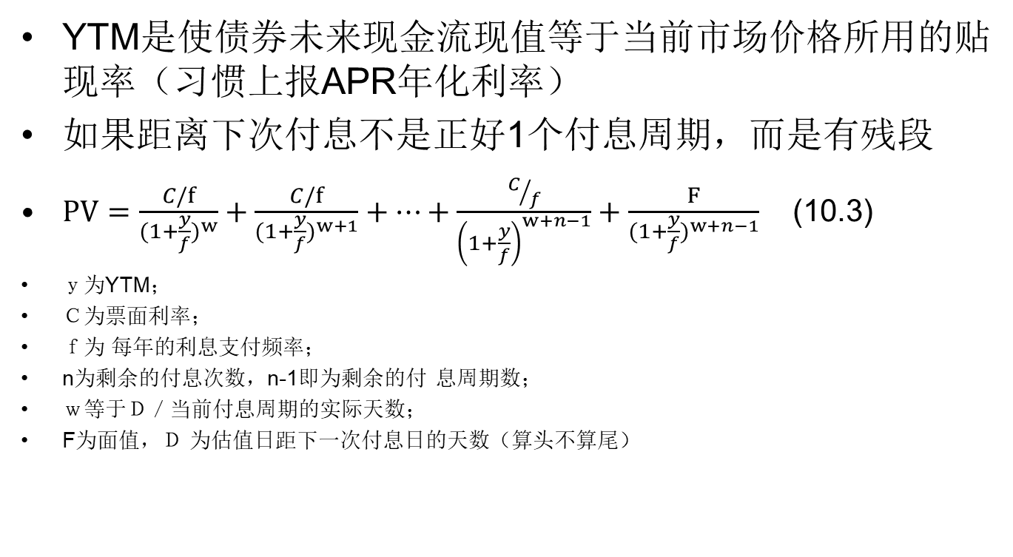
YTM与债券全价
YTM是使债券未来现金流现值等于当前市场价格所用的贴现率（习惯上报APR年化利率）
如果距离下次付息不是正好1个付息周期，而是有残段
$PV=\frac{C/f}{{(1+\frac{y}{f})}^{w}}+\frac{C/f}{{(1+\frac{y}{f})}^{w+1}}+…+\frac{C/f}{{\left(1+\frac{y}{f}\right)}^{w+n−1}}+\frac{F}{{(1+\frac{y}{f})}^{w+n−1}}$ (10.3)
ｙ为YTM；
Ｃ为票面利率；
ｆ为 每年的利息支付频率；
n为剩余的付息次数，n-1即为剩余的付 息周期数；
ｗ等于Ｄ／当前付息周期的实际天数；
F为面值，Ｄ 为估值日距下一次付息日的天数（算头不算尾）

Slide 11
例：19国债10
交易日全价
1.93
1.93
1.93
101.93
1-W
w
24/11/20
25/01/22
25/07/22
26/01/22
49/07/22
上一付息日 | 2024/7/22 | 净价报价 | 130
估值日 | 2024/11/20 | 累计利息 | 1.269185
n | 50 | 全价价格 | 131.2692
w | 0.342391304
YTM | 2.2658% | 注：单变量求解
序号 | 发生日 | 现金流 | 期限(半年） | 现值
1 | 2025-01-22 | 1.9300 | 0.3424 | 1.9226
2 | 2025-07-22 | 1.9300 | 1.3424 | 1.9010
47 | 2048-01-22 | 1.9300 | 46.3424 | 1.1451
48 | 2048-07-22 | 1.9300 | 47.3424 | 1.1322
49 | 2049-01-22 | 1.9300 | 48.3424 | 1.1196
50 | 2049-07-22 | 101.9300 | 49.3424 | 58.4650
现金流现值合计 |  |  |  | 131.2693
19国债10YTM计算表

Slide 12
Excel内置的债券函数
Price函数，计算债券理论净价
price（估值日,到期日,票面利率,YTM,赎回价格（面值）,付息频率（可选）,计息基准（可选））
Yield 函数
YIELD(settlement, maturity, rate, pr, redemption, frequency, [basis])
Pr为债券净价

Slide 13
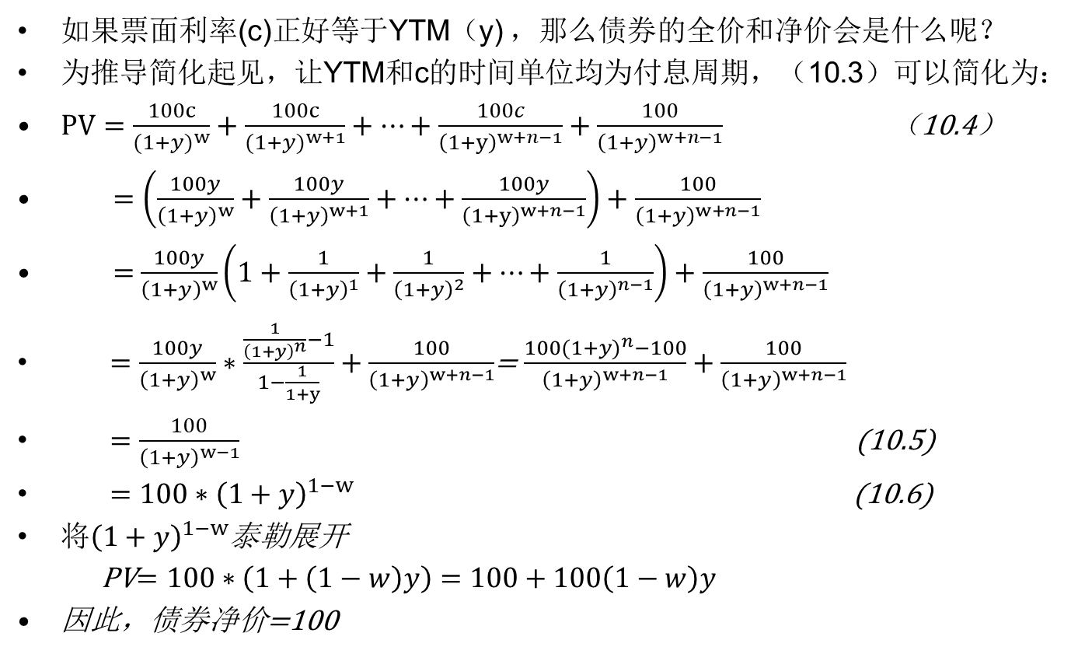
YTM=票面利率时的债券价格
如果票面利率(c)正好等于YTM（y) ，那么债券的全价和净价会是什么呢？
为推导简化起见，让YTM和c的时间单位均为付息周期，（10.3）可以简化为：
$PV=\frac{100c}{{(1+y)}^{w}}+\frac{100c}{{(1+y)}^{w+1}}+…+\frac{100c}{{\left(1+y\right)}^{w+n−1}}+\frac{100}{{\left(1+y\right)}^{w+n−1}}$ （10.4）
$=\left(\frac{100y}{{\left(1+y\right)}^{w}}+\frac{100y}{{\left(1+y\right)}^{w+1}}+…+\frac{100y}{{\left(1+y\right)}^{w+n−1}}\right)+\frac{100}{{\left(1+y\right)}^{w+n−1}}$
$=$ $\frac{100y}{{\left(1+y\right)}^{w}}\left(1+\frac{1}{{\left(1+y\right)}^{1}}+\frac{1}{{\left(1+y\right)}^{2}}+…+\frac{1}{{\left(1+y\right)}^{n−1}}\right)+\frac{100}{{\left(1+y\right)}^{w+n−1}}$
$=\frac{100y}{{\left(1+y\right)}^{w}}∗\frac{\frac{1}{{\left(1+y\right)}^{n}}−1}{1−\frac{1}{1+y}}+\frac{100}{{\left(1+y\right)}^{w+n−1}}$= $\frac{100{(1+y)}^{n}−100}{{\left(1+y\right)}^{w+n−1}}+\frac{100}{{\left(1+y\right)}^{w+n−1}}$
$=\frac{100}{{\left(1+y\right)}^{w−1}}$ (10.5)
$=100∗{\left(1+y\right)}^{1−w}$ (10.6)
将${\left(1+y\right)}^{1−w}$泰勒展开
PV$=100∗\left(1+\left(1−w\right)y\right)=100+100\left(1−w\right)y$
因此，债券净价=100
恰好是累计利息

Slide 14

时间轴上看（10.5）和（10.6）
$PV=\frac{100}{{\left(1+y\right)}^{w−1}}$ (10.5)
$PV=100∗{\left(1+y\right)}^{1−w}$ (10.6)
当w=1时(距下次付息正好1个付息周期，即刚好付完利息)，PV=100
（10.6）
（10.5）
100
PV
100+100y
1-w
w
上一付息日
估值日
下一付息日

Slide 15
YTM不变时的债券价格轨道
票面利率=债券YTM 债券净价=面值
容易推断，如果
（1）票面利率>债券YTM, 债券净价>面值 —— (该债券比平价债券更为“合算”，那么它的净价应该比平价债券更高（高于面值）
（2）票面利率<债券YTM, 债券净价<面值——该债券比平价债券更为“不合算”，那么它的净价应该比平价债券更低（低于面值）
如果债券持有期内YTM保持不变，那么：
（1）净价高于面值的债券会随着到期日临近而享受的“合算”时间越来越短，其净价会逐渐降低，到期时，债券净价等于面值。
（2）净价低于面值的债券会随着到期日临近而享受的“不合算”时间越来越短，其净价折扣会逐渐降低（净价上升），到期时，债券净价等于面值。

Slide 16
4%债券的净价变化
 | 4%债券未来现金流
当前日期 | 1 | 2 | 3 | 4 | 5 | 6 | 7 | 8 | 9 | 10
0 | 4 | 4 | 4 | 4 | 4 | 4 | 4 | 4 | 4 | 104
1 | 4 | 4 | 4 | 4 | 4 | 4 | 4 | 4 | 104
2 | 4 | 4 | 4 | 4 | 4 | 4 | 4 | 104
3 | 4 | 4 | 4 | 4 | 4 | 4 | 104
4 | 4 | 4 | 4 | 4 | 4 | 104
5 | 4 | 4 | 4 | 4 | 104
6 | 4 | 4 | 4 | 104
7 | 4 | 4 | 104
8 | 4 | 104
9 | 104
10
 | 4%债券未来现金流现值
当前日期 | 1 | 2 | 3 | 4 | 5 | 6 | 7 | 8 | 9 | 10 | 4%债券价格
0 | 3.7037 | 3.4294 | 3.1753 | 2.9401 | 2.7223 | 2.5207 | 2.3340 | 2.1611 | 2.0010 | 48.1721 | 73.1597
1 | 3.7037 | 3.4294 | 3.1753 | 2.9401 | 2.7223 | 2.5207 | 2.3340 | 2.1611 | 52.0259 | 0.0000 | 75.0124
2 | 3.7037 | 3.4294 | 3.1753 | 2.9401 | 2.7223 | 2.5207 | 2.3340 | 56.1880 | 0.0000 | 0.0000 | 77.0134
3 | 3.7037 | 3.4294 | 3.1753 | 2.9401 | 2.7223 | 2.5207 | 60.6830 | 0.0000 | 0.0000 | 0.0000 | 79.1745
4 | 3.7037 | 3.4294 | 3.1753 | 2.9401 | 2.7223 | 65.5376 | 0.0000 | 0.0000 | 0.0000 | 0.0000 | 81.5085
5 | 3.7037 | 3.4294 | 3.1753 | 2.9401 | 70.7807 | 0.0000 | 0.0000 | 0.0000 | 0.0000 | 0.0000 | 84.0292
6 | 3.7037 | 3.4294 | 3.1753 | 76.4431 | 0.0000 | 0.0000 | 0.0000 | 0.0000 | 0.0000 | 0.0000 | 86.7515
7 | 3.7037 | 3.4294 | 82.5586 | 0.0000 | 0.0000 | 0.0000 | 0.0000 | 0.0000 | 0.0000 | 0.0000 | 89.6916
8 | 3.7037 | 89.1632 | 0.0000 | 0.0000 | 0.0000 | 0.0000 | 0.0000 | 0.0000 | 0.0000 | 0.0000 | 92.8669
9 | 96.2963 | 0.0000 | 0.0000 | 0.0000 | 0.0000 | 0.0000 | 0.0000 | 0.0000 | 0.0000 | 0.0000 | 96.2963
10 | 100 |  |  |  |  |  |  |  |  |  | 100

Slide 17
12%债券的净价变化
 | 12%债券未来现金流
当前日期 | 1 | 2 | 3 | 4 | 5 | 6 | 7 | 8 | 9 | 10
0 | 12 | 12 | 12 | 12 | 12 | 12 | 12 | 12 | 12 | 112
1 | 12 | 12 | 12 | 12 | 12 | 12 | 12 | 12 | 112
2 | 12 | 12 | 12 | 12 | 12 | 12 | 12 | 112
3 | 12 | 12 | 12 | 12 | 12 | 12 | 112
4 | 12 | 12 | 12 | 12 | 12 | 112
5 | 12 | 12 | 12 | 12 | 112
6 | 12 | 12 | 12 | 112
7 | 12 | 12 | 112
8 | 12 | 112
9 | 112
10 | 100
 | 12%债券未来现金流现值
当前日期 | 1 | 2 | 3 | 4 | 5 | 6 | 7 | 8 | 9 | 10 | 12%债券价格
0 | 11.1111 | 10.2881 | 9.5260 | 8.8204 | 8.1670 | 7.5620 | 7.0019 | 6.4832 | 6.0030 | 51.8777 | 126.8403
1 | 11.1111 | 10.2881 | 9.5260 | 8.8204 | 8.1670 | 7.5620 | 7.0019 | 6.4832 | 56.0279 | 0.0000 | 124.9876
2 | 11.1111 | 10.2881 | 9.5260 | 8.8204 | 8.1670 | 7.5620 | 7.0019 | 60.5101 | 0.0000 | 0.0000 | 122.9866
3 | 11.1111 | 10.2881 | 9.5260 | 8.8204 | 8.1670 | 7.5620 | 65.3509 | 0.0000 | 0.0000 | 0.0000 | 120.8255
4 | 11.1111 | 10.2881 | 9.5260 | 8.8204 | 8.1670 | 70.5790 | 0.0000 | 0.0000 | 0.0000 | 0.0000 | 118.4915
5 | 11.1111 | 10.2881 | 9.5260 | 8.8204 | 76.2253 | 0.0000 | 0.0000 | 0.0000 | 0.0000 | 0.0000 | 115.9708
6 | 11.1111 | 10.2881 | 9.5260 | 82.3233 | 0.0000 | 0.0000 | 0.0000 | 0.0000 | 0.0000 | 0.0000 | 113.2485
7 | 11.1111 | 10.2881 | 88.9092 | 0.0000 | 0.0000 | 0.0000 | 0.0000 | 0.0000 | 0.0000 | 0.0000 | 110.3084
8 | 11.1111 | 96.0219 | 0.0000 | 0.0000 | 0.0000 | 0.0000 | 0.0000 | 0.0000 | 0.0000 | 0.0000 | 107.1331
9 | 103.7037 | 0.0000 | 0.0000 | 0.0000 | 0.0000 | 0.0000 | 0.0000 | 0.0000 | 0.0000 | 0.0000 | 103.7037
10 | 100 |  |  |  |  |  |  |  |  |  | 100

Slide 18
例：Constant-Yield Price Trajectories
两只10Y债券，票面利率分别为4%和8%。YTM均为8%并保持不变

Slide 19
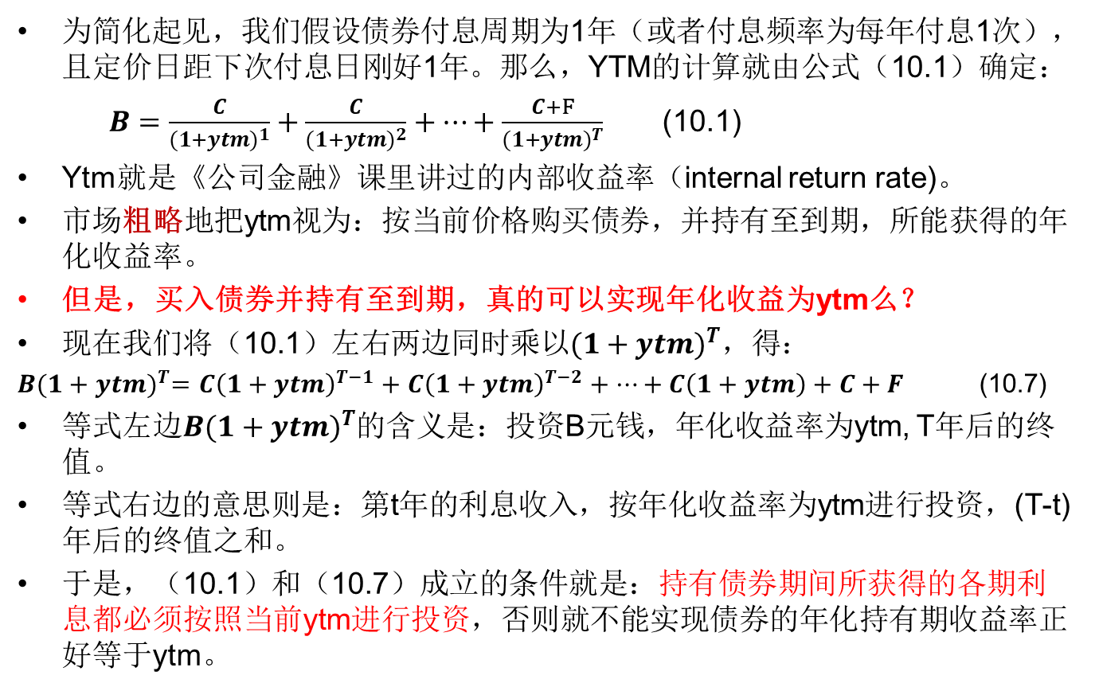
YTM存在的问题
为简化起见，我们假设债券付息周期为1年（或者付息频率为每年付息1次），且定价日距下次付息日刚好1年。那么，YTM的计算就由公式（10.1）确定：
$B=\frac{C}{{(1+ytm)}^{1}}+\frac{C}{{(1+ytm)}^{2}}+…+\frac{C+F}{{(1+ytm)}^{T}}$ (10.1)
Ytm就是《公司金融》课里讲过的内部收益率（internal return rate)。
市场粗略地把ytm视为：按当前价格购买债券，并持有至到期，所能获得的年化收益率。
但是，买入债券并持有至到期，真的可以实现年化收益为ytm么？
现在我们将（10.1）左右两边同时乘以${(1+ytm)}^{T}$，得：
$B{(1+ytm)}^{T}=C{\left(1+ytm\right)}^{T−1}+C{\left(1+ytm\right)}^{T−2}+…+C\left(1+ytm\right)+C+F$ (10.7)
等式左边$B{(1+ytm)}^{T}$的含义是：投资B元钱，年化收益率为ytm, T年后的终值。
等式右边的意思则是：第t年的利息收入，按年化收益率为ytm进行投资，(T-t)年后的终值之和。
于是，（10.1）和（10.7）成立的条件就是：持有债券期间所获得的各期利息都必须按照当前ytm进行投资，否则就不能实现债券的年化持有期收益率正好等于ytm。

Slide 20
YTM变化导致的再投资风险
假设ytm在债券持有期内保持不变，各期利息收入均能按照初始的ytm再投资是不切实际的。存在再投资风险（reinvest risk)
Ytm会因市场资金供求关系变化、投资者风险偏好变化而发生改变。
而且，买入债券之后，随着时间的流逝，剩余期限不断减少。比如1只10年期债券，第1年付息之后，它变成了1只9年期债券。通常我们不能指望10年期债券的YTM会和9年期债券的ytm相同。

Slide 21
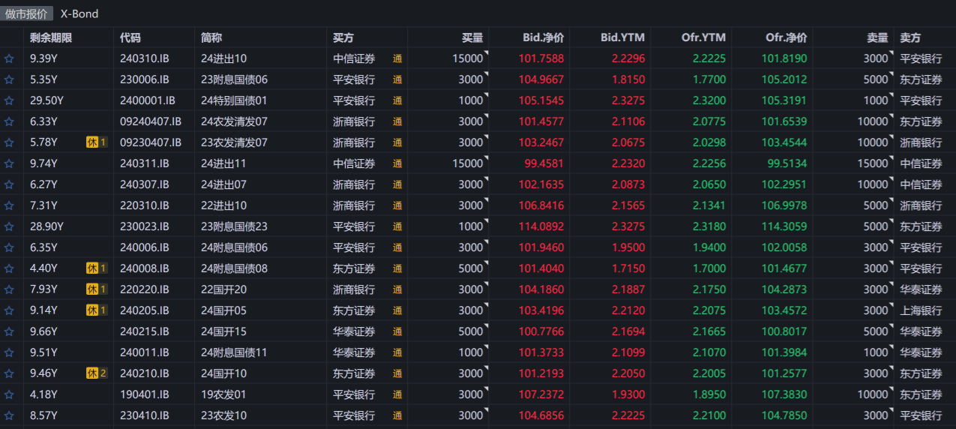
Ytm广泛用于报价
尽管ytm只是债券收益率的一种粗略的指标，但行业已经习惯了将它作为与净价报价同等重要的报价方式。

Slide 22
YTM的期限结构及其变化
同一发行人或相同信用等级发行人发行的不同期限的债券，通常具有不同的ytm。取样连线（平滑处理）得到YTM曲线。
iFind—债券—多维数据—期限结构，可以看到不同清算机构计算的中国和美国的债券到期收益率曲线。
讨论：中美两国国债收益率主要的变化趋势和背后的原因可能是什么？

Slide 23
YTM的风险结构
不同发行人或不同信用等级发行人发行的相同期限债券的YTM不同
观察：信用利差（credit spread）有何规律？

Slide 24
YTM曲线的其他问题
取样
比如五年期国债有多个（今天发行的5Y, 5年前发行的10Y……)
同一只债券在银行间市场、中介平台、交易所市场均有交易，价格不同
特定期限债券近期未发生交易，最新市场价格已经过时
平滑和插值法（interpolate）应用
两点间直线连接是否合理
插值法应用，比如已知5Y和6Y的YTM,但你要研究的目标债券是5.2Y

Slide 25
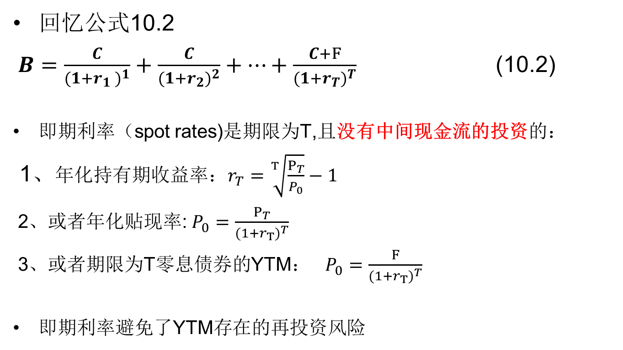
债券定价思路2：即期利率
回忆公式10.2
$B=\frac{C}{{(1+r_{1} )}^{1}}+\frac{C}{{(1+r_{2})}^{2}}+…+\frac{C+F}{{(1+r_{T})}^{T}}$ (10.2)
即期利率（spot rates)是期限为T,且没有中间现金流的投资的：
1、年化持有期收益率：$r_{T}=\sqrt[T]{\frac{P_{T}}{P_{0}}}−1$
2、或者年化贴现率: $P_{0}=\frac{P_{T}}{{(1+r_{T})}^{T}}$
3、或者期限为T零息债券的YTM： $P_{0}=\frac{F}{{(1+r_{T})}^{T}}$
即期利率避免了YTM存在的再投资风险

Slide 26
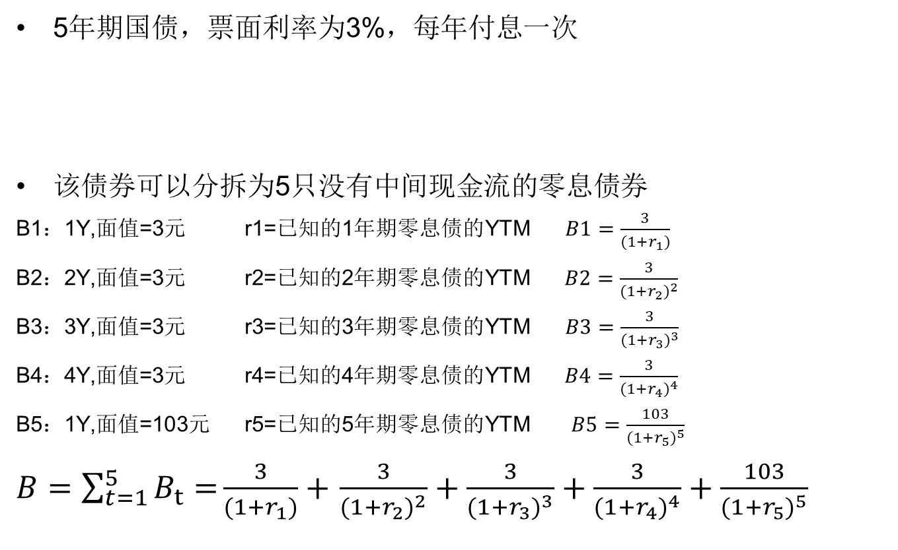
例：即期利率是无套利利率
5年期国债，票面利率为3%，每年付息一次
该债券可以分拆为5只没有中间现金流的零息债券
B1：1Y,面值=3元 r1=已知的1年期零息债的YTM $B1=\frac{3}{(1+r_{1})}$
B2：2Y,面值=3元 r2=已知的2年期零息债的YTM $B2=\frac{3}{{(1+r_{2})}^{2}}$
B3：3Y,面值=3元 r3=已知的3年期零息债的YTM $B3=\frac{3}{{(1+r_{3})}^{3}}$
B4：4Y,面值=3元 r4=已知的4年期零息债的YTM $B4=\frac{3}{{(1+r_{4})}^{4}}$
B5：1Y,面值=103元 r5=已知的5年期零息债的YTM $B5=\frac{103}{{(1+r_{5})}^{5}}$
$B=\sum_{t=1}^{5}{B_{t}=}\frac{3}{(1+r_{1})}+$ $\frac{3}{{(1+r_{2})}^{2}}+\frac{3}{{(1+r_{3})}^{3}}+\frac{3}{{(1+r_{4})}^{4}}+\frac{103}{{(1+r_{5})}^{5}}$
3
3
3
3
103
0
1
2
3
4
5

Slide 27

脱靴法（bootstrap)计算即期利率
已知下列5只每年付息1次的债券市场价格，计算即期利率
根据A有：$101.5=\frac{100+2.5}{(1+r_{1})} ——》r_{1}=0.9854\%$
根据B有：$101.2=\frac{2.8}{1+0.9854\%}+\frac{102.8}{{（1+r_{2})}^{2}}$ → $r_{2}=2.1971\%$
根据C有： $101.6=\frac{3.2}{1+0.9854\%}+\frac{3.2}{{（1+2.1971\%)}^{2}}+$ $\frac{103.2}{{（1+r_{3})}^{3}}$ → $r_{3}=2.6660\%$
D:$99.8=\frac{3.3}{1+0.9854\%}+\frac{3.3}{{（1+2.1971\%)}^{2}}+\frac{3.3}{{（1+2.6660\%)}^{3}}+\frac{103.3}{{（1+r_{4})}^{4}}$ → $r_{4}=2.6660\%$
E：$100=\frac{3.5}{1+0.9854\%}+\frac{3.5}{{（1+2.1971\%)}^{2}}+\frac{3.5}{{（1+2.6660\%)}^{3}}+\frac{3.5}{{（1+2.6660\%)}^{4}}+\frac{103.5}{{（1+r_{5})}^{5}}$
→ $r_{5}=3.5608\%$
债券 | 期限 | 票面利率 | 价格
A | 1 | 2.5 | 101.5
B | 2 | 2.8 | 101.2
C | 3 | 3.2 | 101.6
D | 4 | 3.3 | 99.8
E | 5 | 3.5 | 100
有没有注意到，1年期spot rate与1年期YTM什么关系？

Slide 28
即期利率曲线
iFind-债券-多维数据—期限结构同样可以获取中国债券市场即期利率曲线，并可以和到期收益率曲线进行比较

Slide 29

用即期利率为债券定价
某债券为5Y,每年付息1次，票面利率为4.0%。适用的即期利率曲线如下：
P$=\frac{4}{1+0.9854\%}+\frac{4}{{（1+2.1971\%)}^{2}}+\frac{4}{{（1+2.6660\%)}^{3}}+\frac{4}{{（1+2.6660\%)}^{4}}+\frac{104}{{（1+3.5608)}^{5}}$
期限 | 即期利率
1 | 0.9854%
2 | 2.1971%
3 | 2.6660%
4 | 3.4130%
5 | 3.5608%
期限 | 即期利率 | 现金流 | 现值
1 | 0.9854% | 4 | 3.96097
2 | 2.1971% | 4 | 3.829857
3 | 2.6660% | 4 | 3.696409
4 | 3.4130% | 4 | 3.497511
5 | 3.5608% | 104 | 87.30867
合计 |  |  | 102.2934

Slide 30
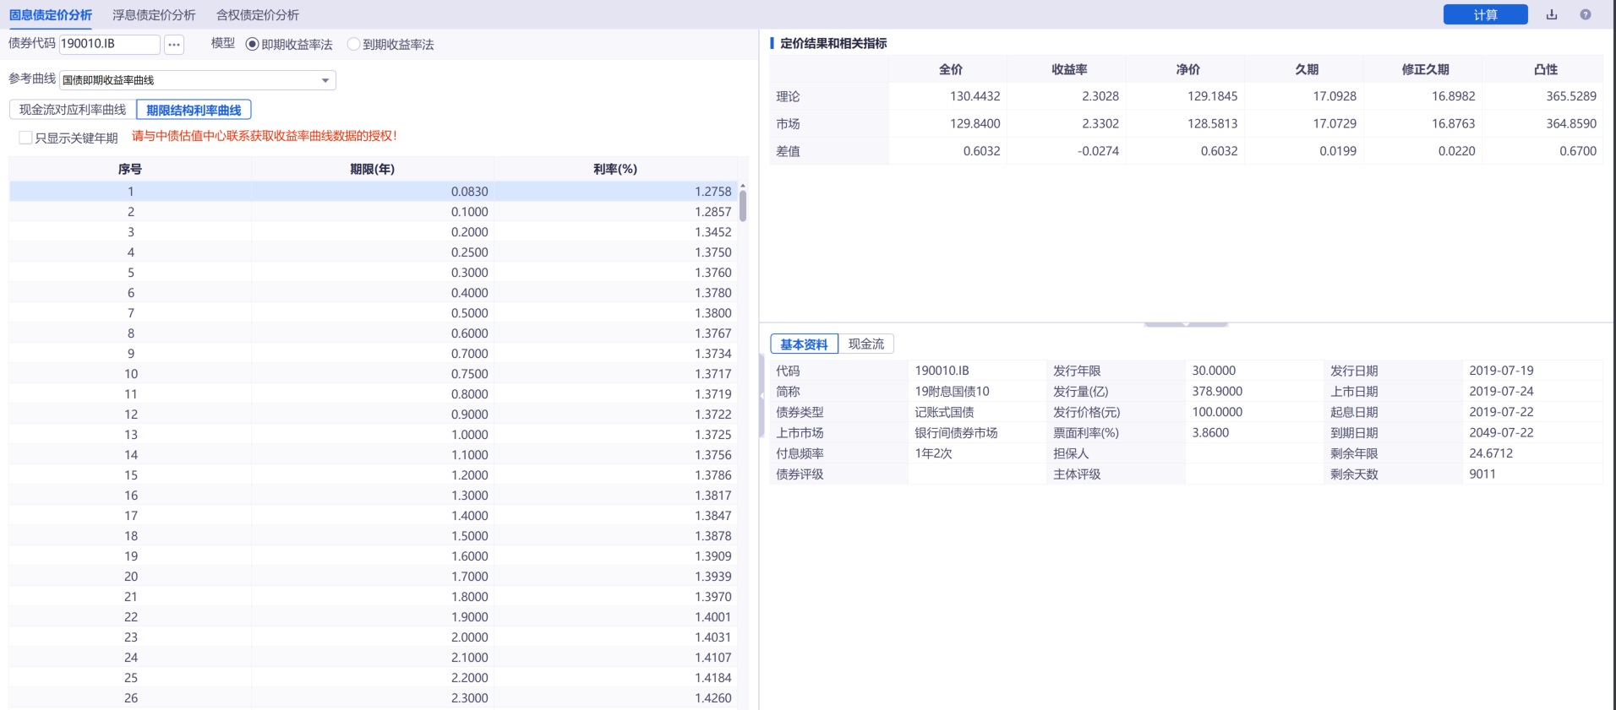
iFind债券定价分析工具
iFind—债券—分析工具—债券定价分析

Slide 31

贴现因子
为了计算方便，事先将$\frac{1}{{（1+r_{t})}^{t}}计算$出来，称为贴现因子（discount factor,DF）
除了方便那些没有科学计算器的普通柜员，贴现因子把除法变成乘法，很多时候会将模型变得简单明了，在经济金融研究中被广泛使用。
期限 | 即期利率 | 贴现因子
1 | 0.9854% | 0.990242
2 | 2.1971% | 0.957464
3 | 2.6660% | 0.924102
4 | 3.4130% | 0.874378
5 | 3.5608% | 0.839506

Slide 32
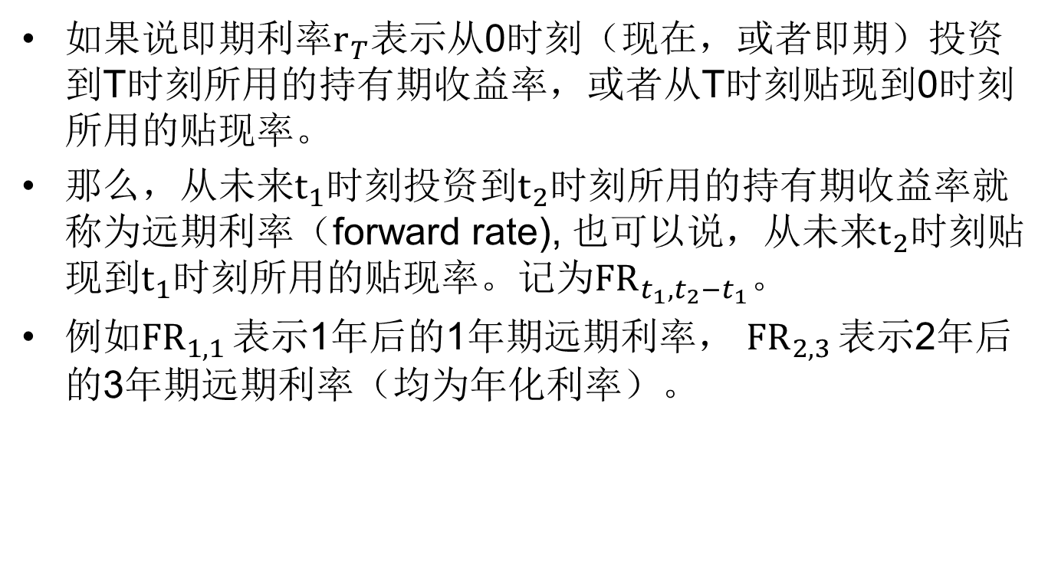
远期利率
如果说即期利率$r_{T}表示$从0时刻（现在，或者即期）投资到T时刻所用的持有期收益率，或者从T时刻贴现到0时刻所用的贴现率。
那么，从未来$t_{1}$时刻投资到$t_{2}$时刻所用的持有期收益率就称为远期利率（forward rate), 也可以说，从未来$t_{2}$时刻贴现到$t_{1}$时刻所用的贴现率。记为${FR}_{t_{1},t_{2}−t_{1}}$。
例如${FR}_{1,1 }$表示1年后的1年期远期利率， ${FR}_{2,3 }$表示2年后的3年期远期利率（均为年化利率）。

Slide 33
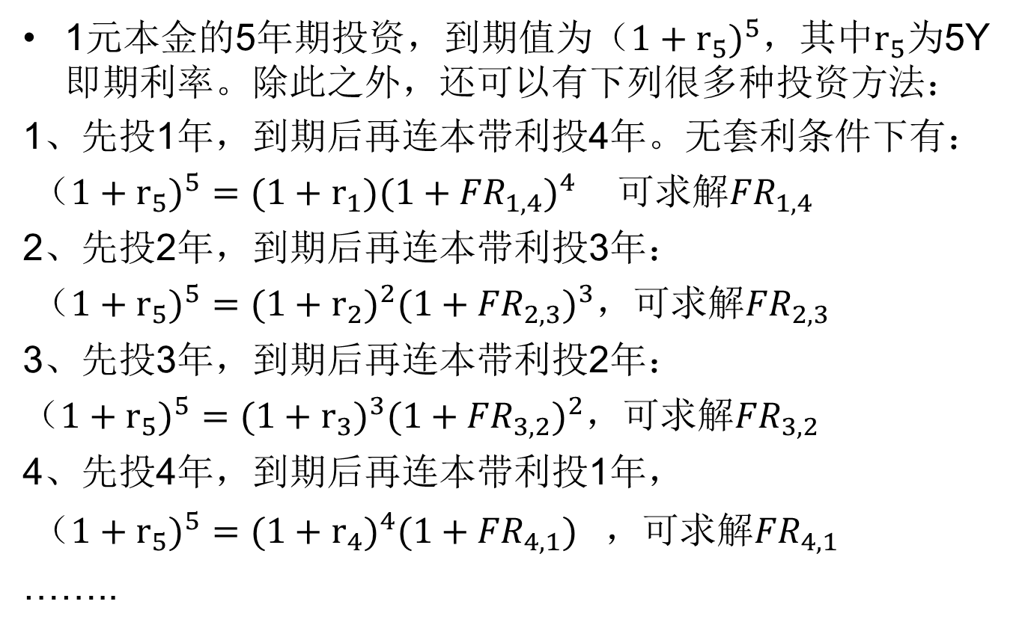
远期利率的无套利定价
1元本金的5年期投资，到期值为${（1+r_{5})}^{5}$，其中$r_{5}$为5Y即期利率。除此之外，还可以有下列很多种投资方法：
1、先投1年，到期后再连本带利投4年。无套利条件下有：
${（1+r_{5})}^{5}=(1+r_{1}){(1+{FR}_{1,4})}^{4}$ 可求解${FR}_{1,4}$
2、先投2年，到期后再连本带利投3年：
${（1+r_{5})}^{5}={(1+r_{2})}^{2}{(1+{FR}_{2,3})}^{3}$，可求解${FR}_{2,3}$
3、先投3年，到期后再连本带利投2年：
${（1+r_{5})}^{5}={(1+r_{3})}^{3}{(1+{FR}_{3,2})}^{2}$，可求解${FR}_{3,2}$
4、先投4年，到期后再连本带利投1年，
${（1+r_{5})}^{5}={(1+r_{4})}^{4}{(1+{FR}_{4,1})}^{}$，可求解${FR}_{4,1}$
……..

Slide 34
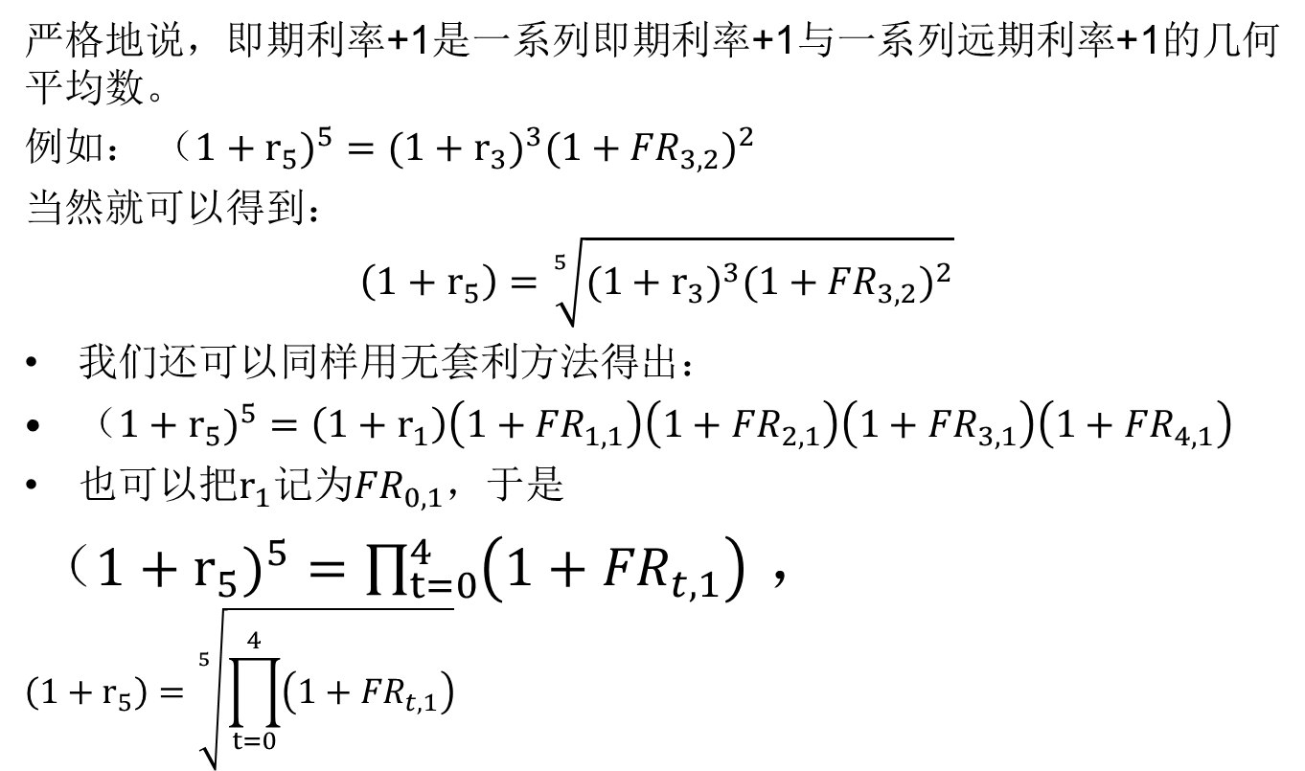
即期利率是远期利率的几何平均数
严格地说，即期利率+1是一系列即期利率+1与一系列远期利率+1的几何平均数。
例如： ${（1+r_{5})}^{5}={(1+r_{3})}^{3}{(1+{FR}_{3,2})}^{2}$
当然就可以得到：
$$（1+r_{5}）=\sqrt[5]{{(1+r_{3})}^{3}{(1+{FR}_{3,2})}^{2}}$$
我们还可以同样用无套利方法得出：
${（1+r_{5})}^{5}=（1+r_{1}）\left(1+{FR}_{1,1}\right)\left(1+{FR}_{2,1}\right)\left(1+{FR}_{3,1}\right)\left(1+{FR}_{4,1}\right)$
也可以把$r_{1}$记为${FR}_{0,1}$，于是
${（1+r_{5})}^{5}=\prod_{t=0}^{4}{\left(1+{FR}_{t,1}\right)}$ ，
$$（1+r_{5}）=\sqrt[5]{\prod_{t=0}^{4}{\left(1+{FR}_{t,1}\right)}}$$

Slide 35
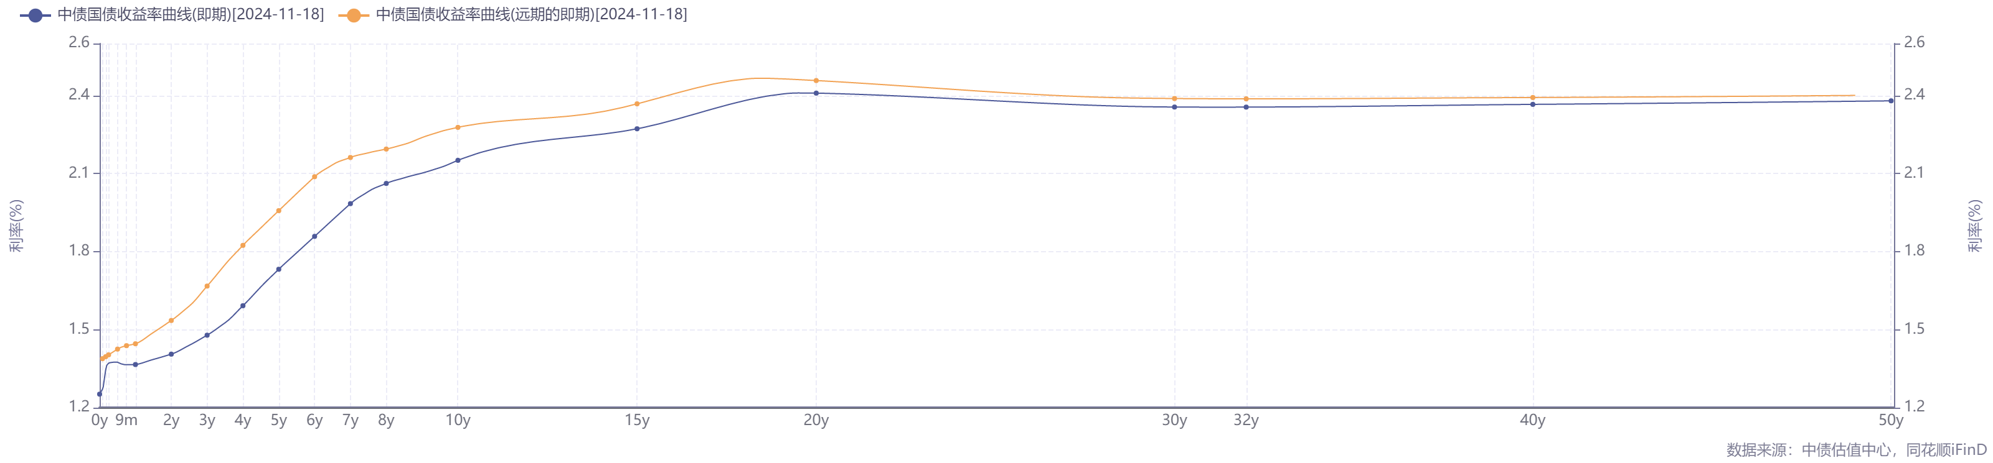
远期利率曲线
习惯上，我们会把1年后，2年后…..的不同期限远期利率连成曲线，称为1Y后远期利率曲线，2Y后远期利率曲线……
iFind称为“远期的即期收益率曲线”（很奇怪的名字，不过，想想也说的过去，因为中央国债公司还发布了“远期的到期收益率曲线”）

Slide 36
远期利率的估值应用
由于即期利率是一系列远期利率的几何平均数，因此当然可以用远期利率为固定利率债券估值。
但更经常的做法是为浮动利率债券估值，或者为更加复杂的金融产品（比如利率互换、远期利率合约）估值。
本课程不一定有时间涉及，后续课程如《固定收益》、《衍生品与金融工程》还要继续学习。

Slide 37

本院为研究商学而设，为培植商业人才而设，为领导商人而设，是则本院之使命。

